Slide 1
Wintoets
22-5-2013

Slide 2
Onderdelen WinToets 4.0
Digitale beheeroplossing: WinToets
HOOFDONDERDELEN:
WTMaak: beheer van projecten
WTAfname: afnemen van projecten
WTAnalyse: resultaten bekijken
WinToets & didactiek
(c) drp, 2011

Slide 3
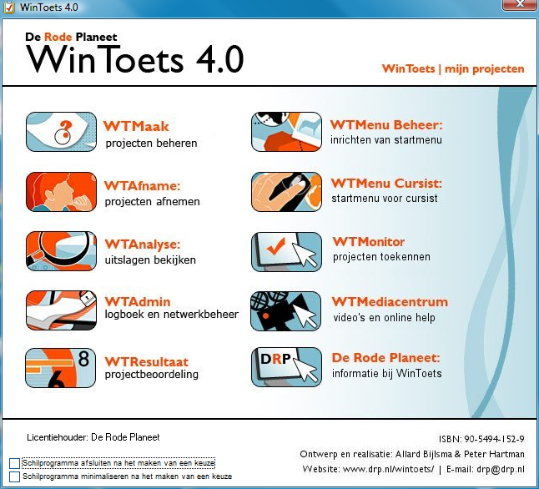
Schilprogramma voor opstarten van onderdelem
Alle onderdelen op een rij ….
Ook alle help is hier
te ontsluiten
WinToets & didactiek

Slide 4
WTMaak 4.0: Beheeronderdeel
WTMaak
[items maken en aanpassen]

Slide 5
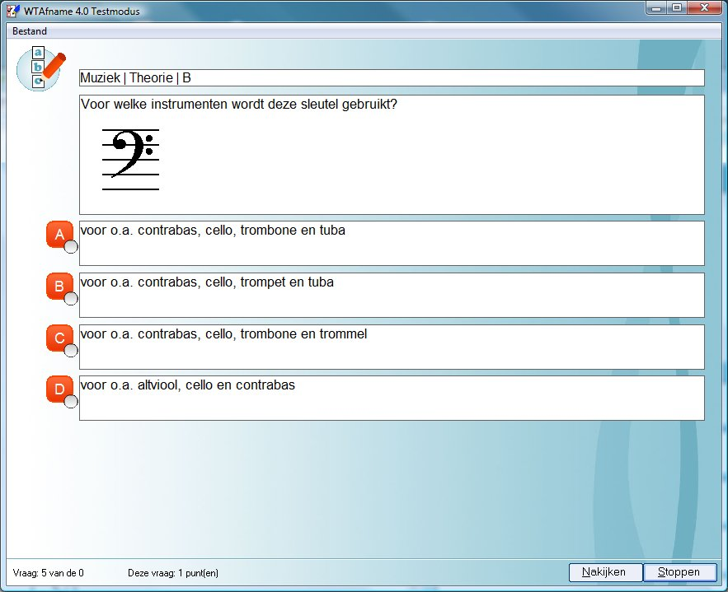
WTMaak 4.0: meerkeuze-item maken
Van eenvoudige itemtypen ….
Een meerkeuzevraag,
met één antwoord goed
[eenvoudig]
WinToets & didactiek

Slide 6
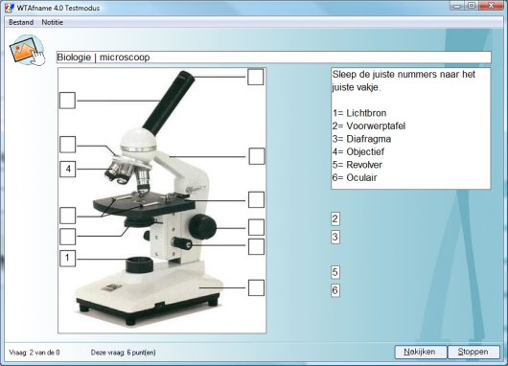
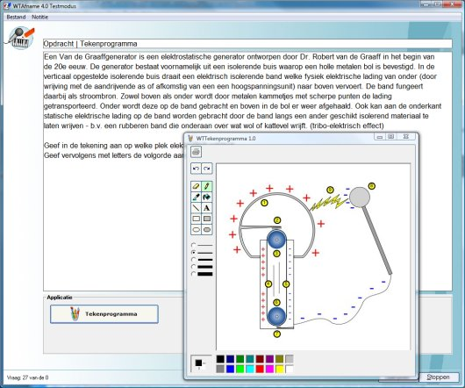
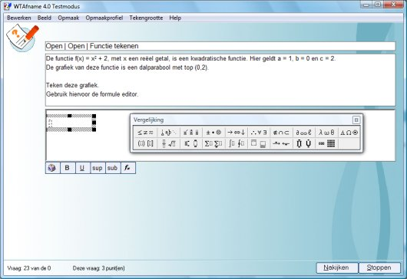
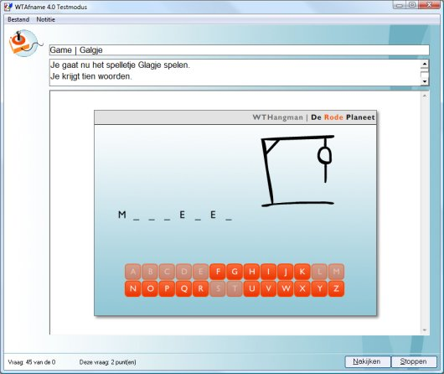
Tekenopdracht [EXP]
Woord-op-beeld
Er zijn veel itemtypen mogelijk ...
Open vraag
met formule-editor
Gamevraag [EXP]
WinToets & didactiek
(c) drp, 2011

Slide 7
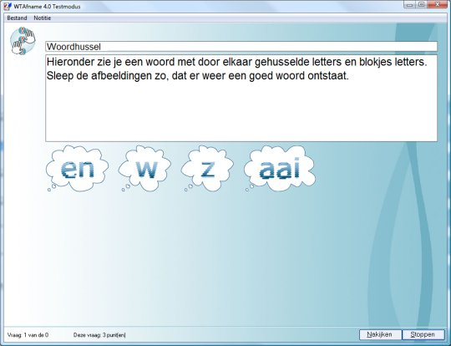
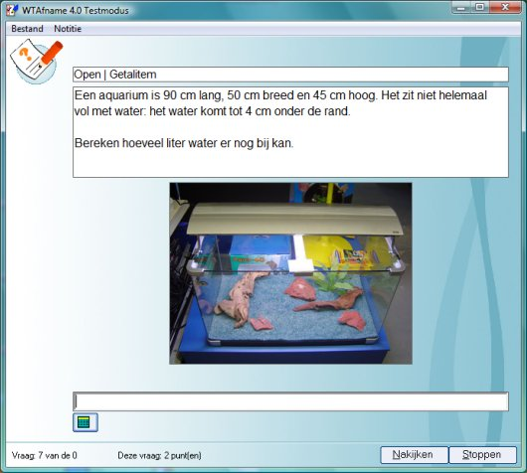
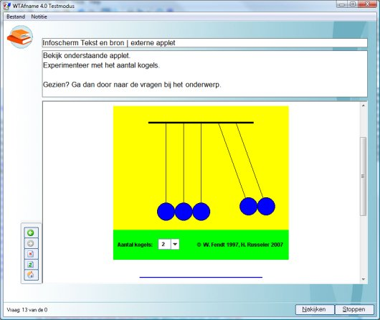
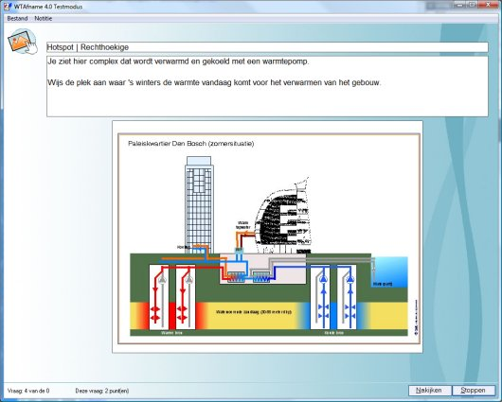
Ordening
Getalvraag
... en van nog veel meer ...
Infoscherm met java-applet
Aanwijzen
WinToets & didactiek
(c) drp, 2011

Slide 8
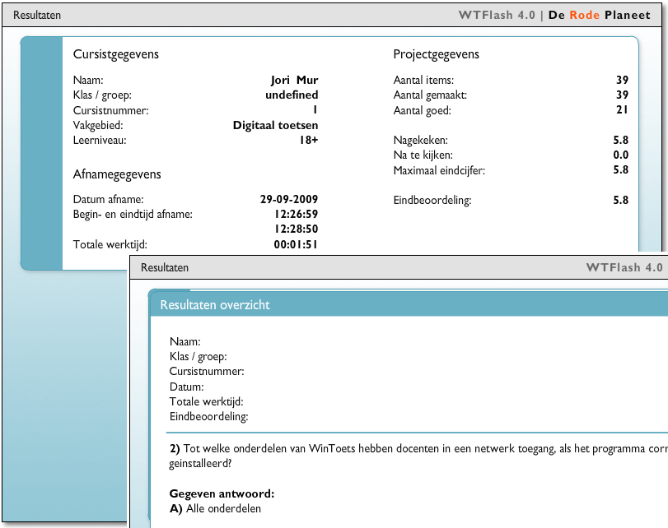
WTFlash 4.0: : toetsuitslag in beeld
Een uitslag wordt alleen
opgeslagen als er
SCORM actief is
WinToets & didactiek
(c) drp, 2011

Slide 9
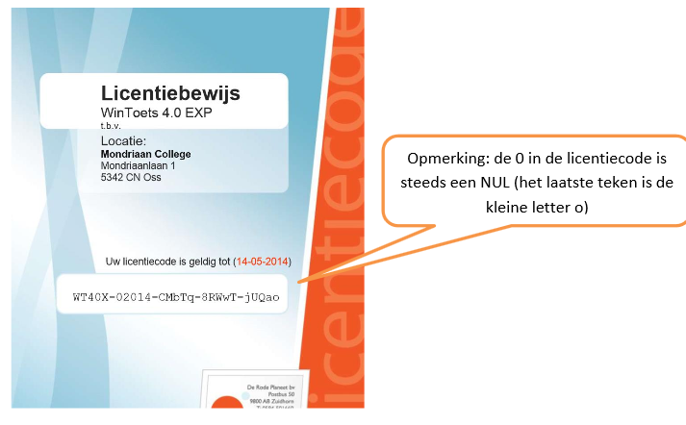
WT40X-02014-CMbTq-8RWwT-jUQao

